Slide 1
স্বাগতম

Slide 2
পরিচিতি
সিদ্ধার্থ কুমার সরকার (সিতু)
সহকারি শিক্ষক ICT মধ্যকুমরপুর গার্লস স্কুল এন্ড কলেজ
কুড়িগ্রাম সদর, কুড়িগ্রাম
মোবাইল ফোনঃ 0171০-৮৭০৬৫১
s.sarker44@gmail.com
শ্রেণিঃ নবম
বিষয়ঃ একমালিকানা ব্যবসায়
অধ্যায়ঃ চতুর্থ

Slide 3
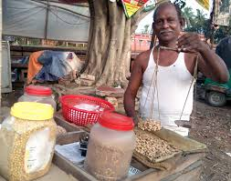
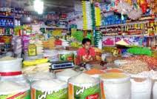
নিচের ছবিগুলো দেখ এবং চিন্তা কর করঃ

Slide 4
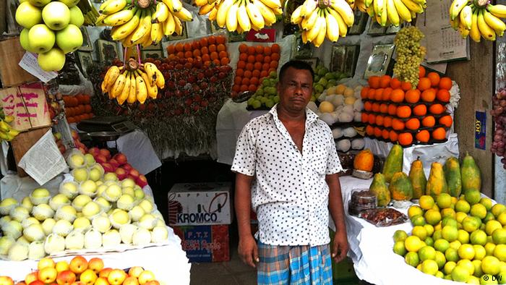
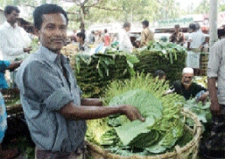
নিচের ছবিগুলো দেখ এবং চিন্তা কর করঃ
ছবি গুলোয় ব্যবসায়ের মালিক সংখ্যা, আয়তন, মূলধন, ঝুঁকি,পরিচালন ইত্যাদি বিবেচনা করে বলো তোমরা কি বুঝলে ?

Slide 5
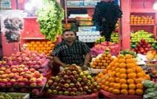
আজকের পাঠের বিষয়-
একমালিকানা ব্যবসায়

Slide 6
শিখনফল
এই পাঠ শেষে শিক্ষার্থীরা…
1.একমালিকানা ব্যবসায় কী তা বলতে পারবে;
২.একমালিকানা ব্যবসায়ের বৈশিষ্ট্য ব্যাখ্যা করতে পারবে;
৩.একমালিকানা ব্যবসায়ের উপযুক্ত ক্ষেত্রসমূহ বর্ণনা করতে পারবে ।

Slide 7
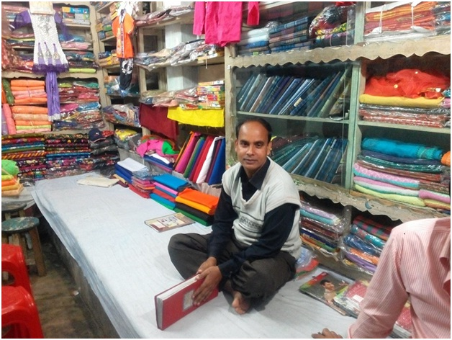
একমালিকানা ব্যবসায়
একমালিকানা ব্যবসায় বা এক মালিকানা ব্যবসায় হল একজন ব্যক্তির মালিকানাধীন এবং মালিক কর্তৃক পরিচালিত ব্যবসা। একমালিকানাধীন ব্যবসা এবং মালিক দুটি আলাদা স্বত্বা নয় বরং ব্যবসার সকল দায়দেনা এবং সম্পদ সমস্তই মালিকের একার। ব্যবসার সমস্ত লাভ-ক্ষতি মালিক একাই ভোগ করেন । এক মালিকানাধীন ব্যবসার মালিক ইচ্ছে করলে তার নিজের বা ব্যবসায় নামে ব্যবসা পরিচালনা করতে পারেন।

Slide 8
একমালিকানা ব্যবসায়
একজন মালিক
ব্যক্তি মালিকানায় প্রতিষ্ঠিত
ব্যক্তি মালিকানায় পরিচালিত
ব্যক্তি মালিকানায় নিয়ন্ত্রিত
লাভ-ক্ষতি একাই ভোগ করে
লক্ষ মুনাফা অর্জন
একাই ঝুঁকি বহন করে

Slide 9
একক কাজ
১। একমালিকানা ব্যবসায় কী ?
২। একমালিকানা ব্যবসায় লাভ ক্ষতি কে ভোগ করেন?

Slide 10
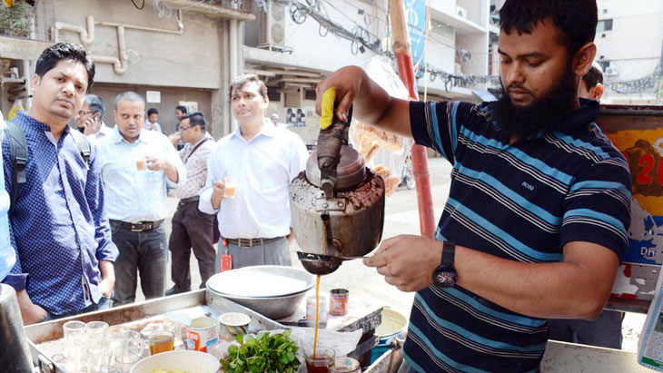
একমালিকানা ব্যবসায় একজন ব্যক্তির মালিকানাধীনে তার দ্বারাই পরিচালিত ব্যবসায়িক সংগঠন। এটি একটি সনাতন কারবার ব্যবস্থা। প্রাচীনকালে মিশর, ইতালি এবং গ্রিসে একমালিকানা করবারের ব্যাপক প্রচলন ছিল। বর্তমানেও বাংলাদেশসহ সারা বিশ্বে এ ধরনের কারবার সংগঠনের উপস্থিতি ব্যাপক। একমালিকানা ব্যবসায় -এর সকল দায়-দায়িত্ব ও ঝুঁকি এর মালিক বহন করে। তবে এ ধরনের কারবার ব্যবস্থার বেশকিছু সুবিধাও রয়েছে। এ কারবার সংগঠন স্বল্প মূলধন ও সহজ প্রক্রিয়ায় আরম্ভ করা যায়, মালিক নিজস্ব কায়দা ও অভিজ্ঞতা দ্বারা এর সামগ্রিক কার্যাবলি পরিচালনার মাধ্যমে দায়-দায়িত্ব ও ঝুঁকি সহনীয় এবং নিম্ন পর্যায়ে রাখতে পারে।

Slide 11
এ ধরনের ব্যবসায় গঠন ও পরিচালনায় আইনের বাধ্যবাধকতা সীমিত অথবা নেই বললেও চলে। একমালিকানা ব্যবসায় এর মালিক নিজেই সিদ্ধান্ত গ্রহণ করে এবং নিজ তহবিল থেকেই পুঁজির সংস্থান করতে পারে। আয়কর ব্যতীত একক মালিকানাধীন কারবারের মালিককে কোনো ব্যবসায়িক কর প্রদান করতে হয় না। একমালিকানাধীন ব্যবসায় সংগঠন প্রতিষ্ঠা ও পরিচালনার জন্য কোনো সুনির্দিষ্ট আইনগত নির্দেশনা নেই। ফলে এ ধরনের ব্যবসায় সরকার বা সংশ্লিষ্ট সরকারি সংস্থাকে নানা ধরনের ফি পরিশোধের দায় থেকে মুক্ত। এ সকল কারণেই একমালিকানা ব্যবসায় বিশ্বব্যাপী সমধিক প্রচলিত এবং জনপ্রিয়।

Slide 12
একমালিকানা ব্যবসায়ের যে সকল বৈশিষ্ট্য পেতে পারি তা হলঃ
মালিক একজন
স্বল্প শ্রম
নিজস্ব অর্থায়ন
অসীম দায়
স্বল্প পুঁজি
একক ঝুঁকি
ছোট আয়তন
মালিক ও ব্যবসায় অভিন্ন
সহজ প্রক্রিয়া

Slide 13
জোড়ায় কাজ
দুইজন করে ভাগ হয়ে-
প্রতি জোড়া একমালিকানা ব্যবসায়ের ৩টি করে বৈশিষ্ট্য লিখ।

Slide 14
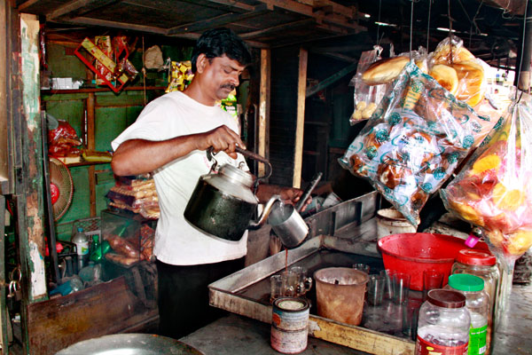
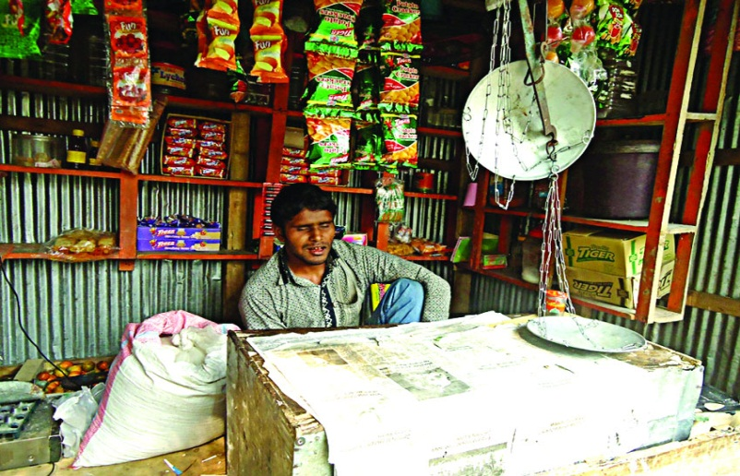
একমালিকানা ব্যবসায়ের ক্ষেত্র সমুহ
চায়ের দোকান
ছোট খাবারের দোকান

Slide 15
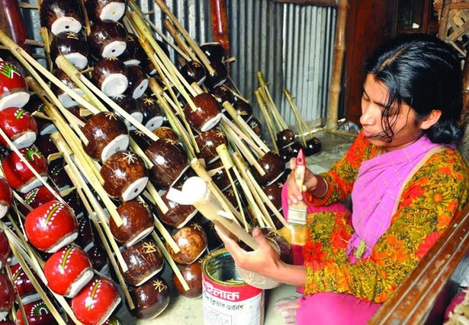
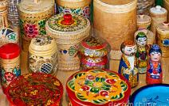
একমালিকানা ব্যবসায়ের ক্ষেত্র সমুহ
কুটির শিল্পের দোকান

Slide 16
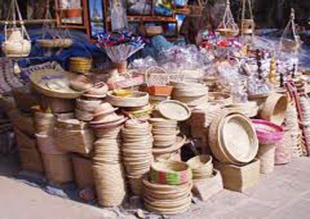
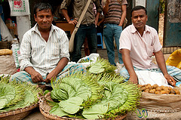
একমালিকানা ব্যবসায়ের ক্ষেত্র সমুহ
মৃৎ শিল্পের দোকান
পানের দোকান

Slide 17
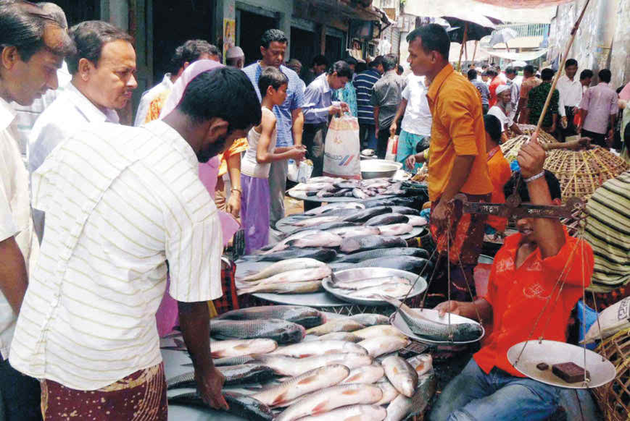
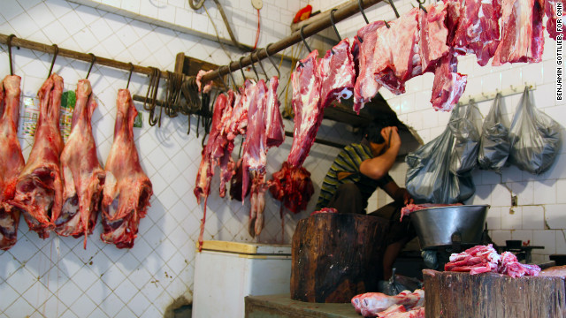
একমালিকানা ব্যবসায়ের ক্ষেত্র সমুহ
মাছের দোকান
মাংসের দোকান

Slide 18
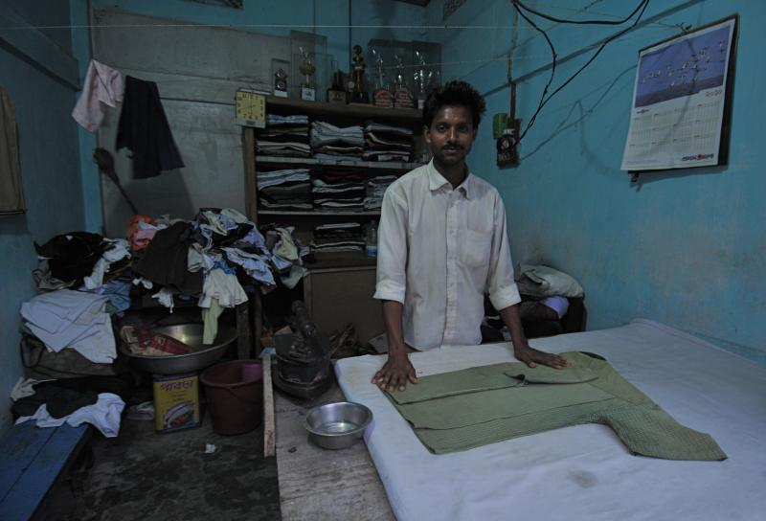
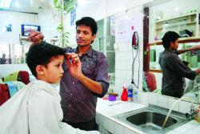
একমালিকানা ব্যবসায়ের ক্ষেত্র সমুহ
লন্ড্রির দোকান
সেলুনের দোকান

Slide 19
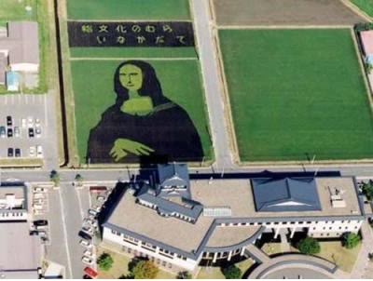
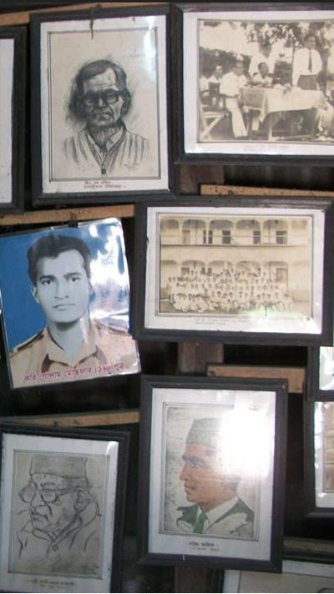
একমালিকানা ব্যবসায়ের ক্ষেত্র সমুহ
চিত্র কর্মের দোকান

Slide 20
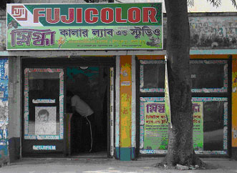
একমালিকানা ব্যবসায়ের ক্ষেত্র সমুহ
ছবি তোলার দোকান

Slide 21
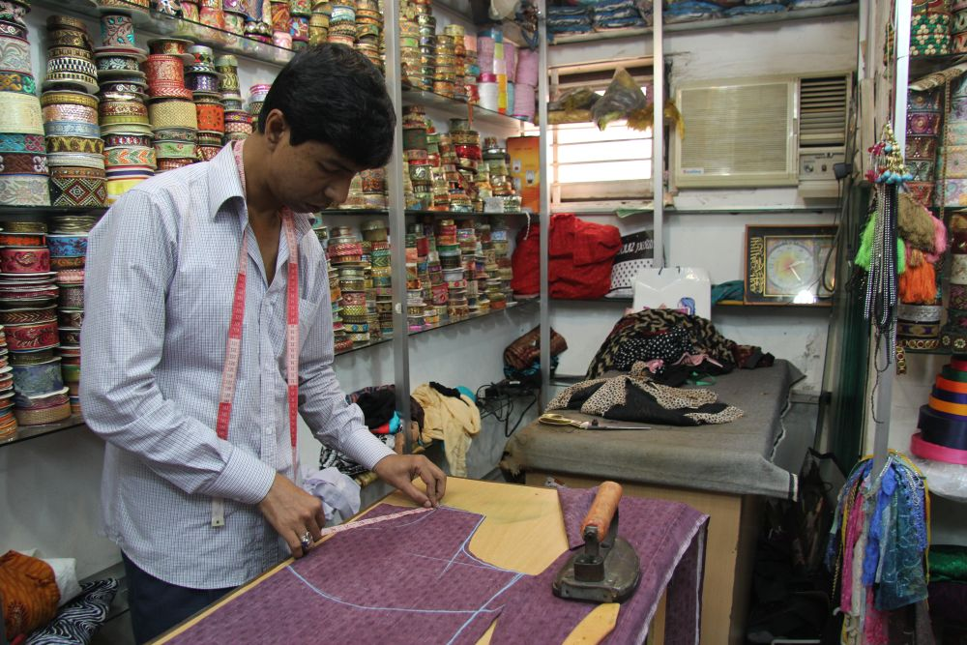
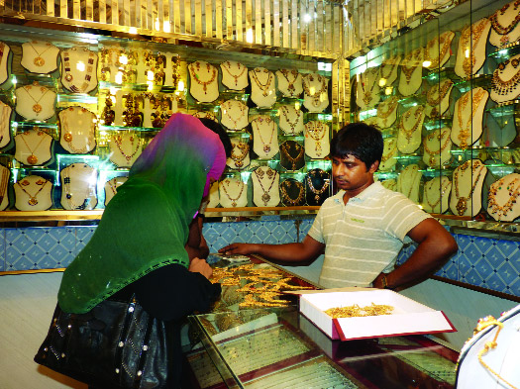
একমালিকানা ব্যবসায়ের ক্ষেত্র সমুহ
দরজির দোকান
স্বর্ণকারের দোকান

Slide 22
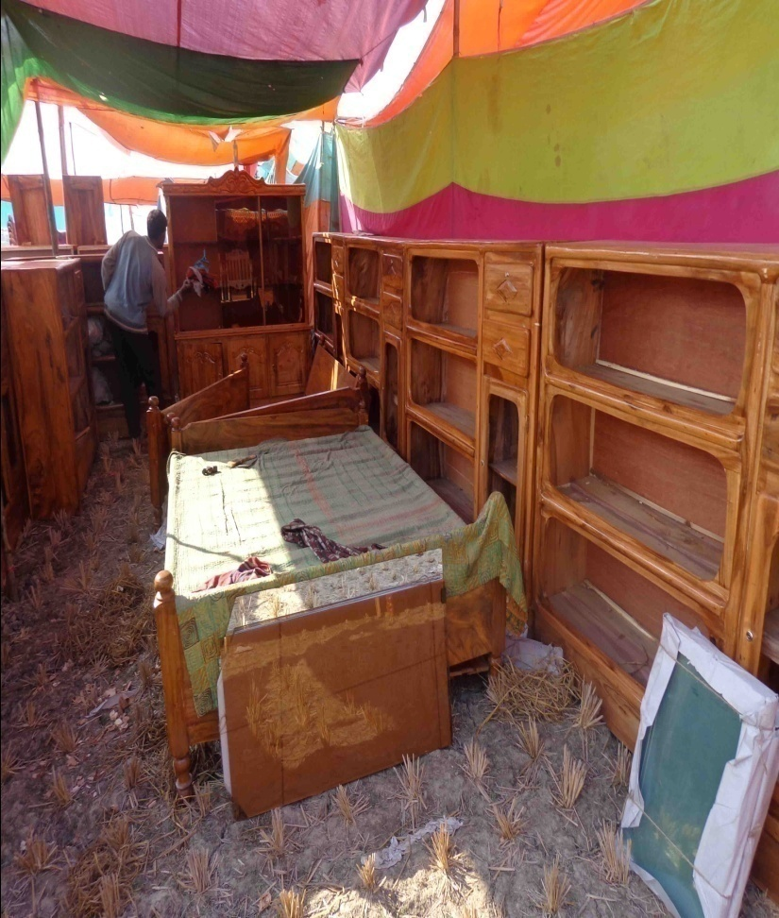
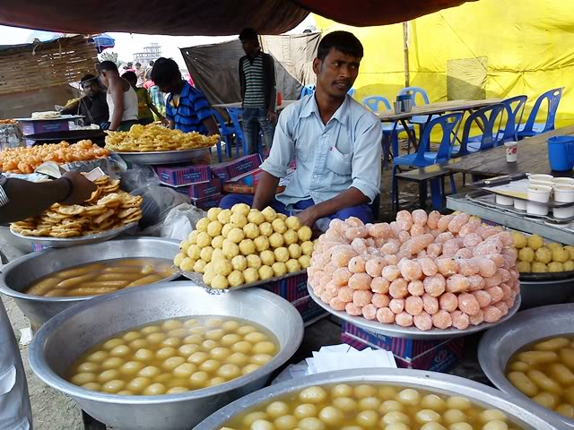
একমালিকানা ব্যবসায়ের ক্ষেত্র সমুহ
ফার্ণিচারের দোকান
মিষ্টির দোকান

Slide 23
দলগত কাজ
গ্রাম অঞ্চলে ও শহর অঞ্চলে একমালিকানা ব্যবসায় এর ক্ষেত্রসমুহ আলাদা করে লিখ।

Slide 24
মূল্যায়ন
১ ব্যক্তি মালিকানায় প্রতিষ্ঠিত, পরিচালিত ও নিয়ন্ত্রিত ব্যবসায় কোনটি ?
উত্তরঃ একমালিকানা
২ ব্যবসায়ের প্রধান লক্ষ কি ?
উত্তরঃ মুনাফা অর্জন
৩ শহর বা পৌরসভা এলাকায় একমালিকানা ব্যবসায়ের জন্যে কি সংগ্রহ করতে হয় ?
উত্তরঃ ট্রেড লাইসেন্স
উত্তরঃ মালিক ও ব্যবসায় অভিন্ন
৪ আইনের চোখে একমালিকানা ব্যবসায়ের পৃথক
কোনো সত্তা আছে ?
৫ একমালিকানা ব্যবসায়ের দায় কেমন ?
উত্তরঃ অসীম
৬ সবচেয়ে প্রাচীনতম ব্যবসায় কোনটি ?
উত্তরঃ একমালিকানা

Slide 25
বাড়ির কাজ
একমালিকানা ব্যবসায়ের মধ্যে কোন ব্যবসায় তোমার পছন্দ এবং কেন?

Slide 26
সকলকে ধন্যবাদ

